Slide 1
总结

Slide 2
嵌入式系统组成
应用程序
操作系统
(驱动程序)
软件子系统
外围设备
存储器
硬件子系统
输入接口
处理器
输出接口
Notes:
嵌入式系统通常由嵌入式处理器、嵌入式外围设备、嵌入式操作系统和嵌入式应用软件等几大部分组成。

Slide 3
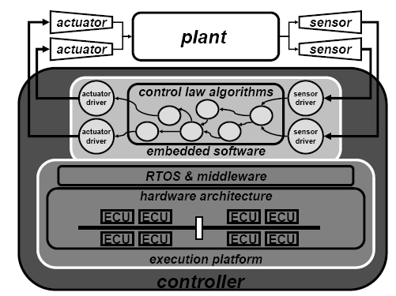
嵌入式系统的典型结构

Slide 4
嵌入式系统的软/硬件框架
Notes:
http://www.51kaifa.com/html/zxyd/200511/read_z-255-1379.htm
目前所提及的嵌入式系统一般指嵌入式计算机系统，下面对嵌入式计算机系统的组成进行简要描述。
1．硬件层 硬件层由嵌入式微处理器、存储器系统、通用设备接口和I／0接口(A／D、D／A、I／0等)组成。在一片嵌入式微处理器基础上增加电源电路、时钟电路和存储器电路(ROM和ROM等)，就构成了一个嵌入式核心控制模块。其中操作系统和应用程序都可以固化在 ROM中。
嵌入式系统的硬件层是以嵌入式处理器为核心的，最初的嵌入式处理器都是为通用目 的而设计的，后来随着嵌入式系统应用的不断普及，出现了专用的集成芯片(Application specific integrated circuit，ASIC)，ASIC是一种为具体任务而特殊设计的专用电路，如很多打印机控制芯片就是ASIC。由于ASIC在设计过程中进行了专门优化，其性能、性价比都非常高。采用ASIC，可以减少系统软件和硬件设计的复杂程度，降低系统成本。但ASIC的前期设计费用非常高，而且ASIC一旦设计完成，就无法升级和扩展，因此只有在一舴和硬件设产量非常大的产品设计中才考虑使用ASIC。
近年来，各种可编程芯片的出现，改变了嵌入式硬件模块的设计方法，出现了“可重构计算”的概念。可重构计算是通过可编程逻辑器件实现的，它允许在不改变硬件电路板的情况下，实现不同的控制接口和控制功能。可重构计算结合了通用微处理器和ASIC的 特点。
可重构计算是通过现场编程门阵列(Field-programmable gate array，FPGA)实现的。FPGA是20世纪80年代中期以后发展起来的一种可编程的大规模集成器件。FPGA具有密性好、体积小、重量轻、可靠性高等一系列专用大规模集成电路ASIC的优点，是一 新型的ASIC产品。
FGPA的出现，是电子系统设计领域内的一次重大变革。这次变革使一个电子系统可仅仅由三种标准模块构成，即微处理器、存储器和可编程逻辑器件。以往，前两种器件已产品化、系列化，而系统中大量的逻辑控制仍由许多中小规模器件来实现，其工作复杂， 开发周期长，而且速度低，可靠性差。FPGA的出现，使系统中的第三个模块也实现了大规模集成化与可编程化。这一方面改进了系统的可调整性，降低了功耗，提高了可靠性促使系统更加小型化，另一方面大大缩短了系统的开发周期，减少了设计成本，并降低了设 计风险。
图3．1嵌入式系统的典型组成
2.中间层
硬件层与软件层之间为中间层，也称为硬件抽象层（Hardware Abrstract Layer,HAL）或板级支持包（Board Support Package,BSP）,它把系统软件与底层硬件部分隔离，使得系统的底层设备驱动程序与硬件无关，一般应具有相关硬件的初始化、数据的输入/输出操作和硬件设备的配置等功能。BSP具有以下两个特点：
硬件相关性：因为嵌入式实时系统的硬件环境具有应用相关性，所以，作为高层软件与硬件之间的接口，BSP必须为操作系统提供操作和控制具体硬件的方法。
操作系统相关性：不同的操作系统具有各自的软件层次结构，因此，不同的操作系统具有特定的硬件接口形式。
在实现上，BSP是一个介于操作系统和底层硬件之间的软件层次，包括了系统中大部 分与硬件相关的软件模块。设计一个完整的BSP需要完成两部分工作：嵌入式系统初始化 以及BSP的功能和设计硬件相关的设备驱动。
（1）嵌入式系统初始化 系统初始化过程总是可以抽象为三个主要环节，按照自底向上、从硬件到软件的次序依次为：片级初始化、板级初始化和系统级初始化。
片级初始化：主要完成CPU的初始化，包括设置CPU的核心寄存器和控制寄存器，CPU核心工作模式以及CPU的局部总线模式等。片级初始化把CPU从上电时的默认状态逐步设置成为系统所要求的工作状态。这是一个纯硬件的初始化过程。
板级初始化：完成CPU以外的其他硬件设备的初始化。除此之外，还要设置某些软件的数据结构和参数，为随后的系统级初始化和应用程序的运行建立硬件和软件环境。这是一个同时包含软硬件两部分在内的初始化过程。
系统级初始化：这是一个以软件初始化为主的过程，主要进行操作系统初始化。BSP将对CPU的控制权转交给操作系统，由操作系统完成余下的初始化操作，包括加载和初始化与硬件无关的设备驱动程序，建立系统内存区，加载并初始化其他系统软件模块，比如网络系统、文件系统等；最后，操作系统创建应用程序环境并将控制转交给应用程序的入口。
(2)硬件相关的设备驱动程序 BSP另一个主要功能是硬件相关的设备驱动。与初始化过程相反，硬件相关的设备驱动程序的初始化和使用通常是一个从高层到底层的过程。尽管BSP中包含硬件相关的设备驱动程序，但是这些设备驱动程序通常不直接由BSP使用，而是在系统初始化过程中由 BSP把它们与操作系统中通用的设备驱动程序关联起来，并在随后的应用中由通用的设备驱动程序调用，实现对硬件设备的操作。设计与硬件相关的驱动程序是BSP设计中另一个关键环节。
3．软件层 软件层由实时多任务操作系统(RTOS)、文件系统、图形用户接口(GUI)、网络系统及通用组件模块组成。RTOS是嵌入式应用软件的基础和开发平台。RTOS实际上是一段嵌入式目标代码中的程序，系统复位后首先执行，相当于用户的主程序，用户的其他应用程序都建立在RTOS之上。RTOS是一个标准的内核，它将CPU时钟、中断、I／O、定时器等资源都封装起来，留给用户的是一个标准的API函数接口。
大多数RTOS都是针对不同微处理器优化设计的高效实时多任务内核，RTOS可以在不同微处理器上运行而为用户提供相同的API接口。因此基于RTOS开发的应用程序具有非常好的可移植性。
4．功能层 功能层由基于RTOS开发的应用程序组成，用来完成对被控对象的控制功能。功能层，是面向被控对象和用户的，为方便用户操作，往往需要提供一个友好的人机界面。 对于一些复杂的系统，在系统设计的初期阶段就要对系统的需求进行分析，确定系统的功能，然后将系统的功能映射到整个系统的硬件、软件和执行装置的设计过程中，称之为系统的功能实现。

Slide 5
WWW 浏览器
MP3 播放器
电子 邮件
应用 软件层
…
中间件 层
嵌入式 CORBA
嵌入式 JAVA
嵌入式 DCOM
面向领域 的中间件
操作 系统层
TCP/IP 网络系统
文件 系统
内核
嵌入式 GUI
设备 驱动层
板级 初始化
以太网 驱动
串口 驱动
LCD 驱动
键盘 驱动
硬件

Slide 6
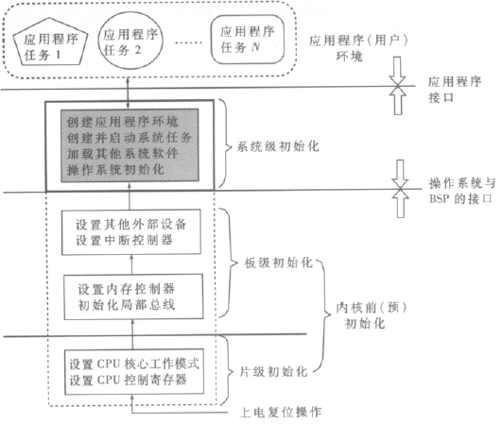
嵌入式系统初始化过程及BSP功能

Slide 7
嵌入式系统的初始化过程

Slide 8
嵌入式系统的开发——流程
确定产品需求
选择主要芯片
确定编程语言
选择开发方案
选择开发环境
RTOS的使用
设计与调试
测试工具与其他辅助设备
测试
产品

Slide 9
桌面应用程序的编译和加载过程

Slide 10
嵌入式应用程序的编译和加载过程

Slide 11
A translation hierarchy for java
Java program
Compiler
Class files (Java bytecodes)
Java library routines (machine language)
Just in Time compiler
Java Virtual machine
Compiled Java methods (machine language)
Notes:
几种加快Java执行速度的传统方法, 软件方案有JVM解释器优化,即时(JIT, just-in-time)编译,预先(AOT, ahead- of-time)编译等;硬件方案有专用Java处 理器,Java协处理器。这些方法在提高性 能的同时,通常也会增加对功耗、内存的 需求,尤其是硬件方案,影响到了系统平 台的成本。
JIT或AOT编译是把字节码动态地编 译成目标平台的本地码,然后直接执行。 AOT编译方案,顾名思义,就是在应用下 载完后,编译所有代码,而实际上某些代 码很有可能根本就执行不到。JIT编译方 案则是运行到某段代码之前,只对这一段 作即时的编译。这种即时处理策略,会让 用户在选择启动应用程序后,不得不等待很长的一段时间,程序才真正运行起来。 另外研究显示,动态编译会导致代码膨胀 4-6倍[1]。因此,除了减慢应用程序启动 速度,无论JIT或AOT方案,都额外需要 很大的内存来保存编译生成的本地码。
有一种弥补JIT编译器缺点的方法就 是采用通常被称为动态自适应编译(DAC, Dynamic Adaptive Compiler)的混合软件 方案, 它可以看成是JIT编译器和字节码 解释器的组合。

Slide 12
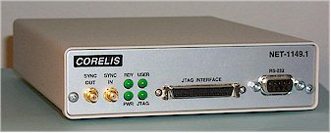
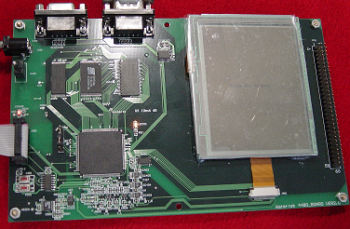
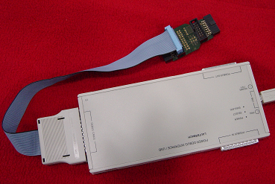
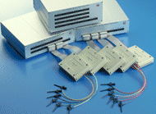

嵌入式系统的开发——设计与调试
IDE
调试器
软件测试
编译器
操作系统
链接器
设计
生产
评估板
逻辑分析仪
边界扫描测试仪
仿真器
编程器

Slide 13

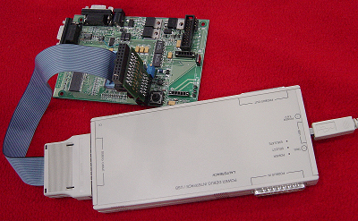
开发环境
什么是嵌入式开发环境：
编译器/汇编器/链接定位器
调试器/仿真器
主机（Host）及其工作平台
实时操作系统（可选）
目标评估系统（可选）
测试工具（软件/硬件/协议等，可选）
其他辅助设备（可选）
源程序
编译器
目标文件
链接器
可重定位程序
典型的开发环境
定位器
可执行文件

Slide 14
嵌入式软件开发流程

Slide 15
谢谢！！！

